Slide 1
UBND QUẬN LONG BIÊN TRƯỜNG MẦM NON GIANG BIÊN
PHÁT TRIỂN THẨM MỸ
ĐỀ TÀI: TÔ NÉT VÀ TÔ MÀU NHỮNG CHIẾC Ô
LỚP MGN B3
Năm học : 2023 - 2024

Slide 2
III. Cách tiến hành
1. Ổn định tổ chức
- Cô và trẻ hát bài: “Trời nắng trời mưa” và trò chuyện.

Slide 3
2. Phương pháp, hình thức tổ chức
Quan sát tranh mẫu
Cô có bức tranh vẽ gì đây?
Chiếc ô được cô tô bằng những màu gì?

Slide 4
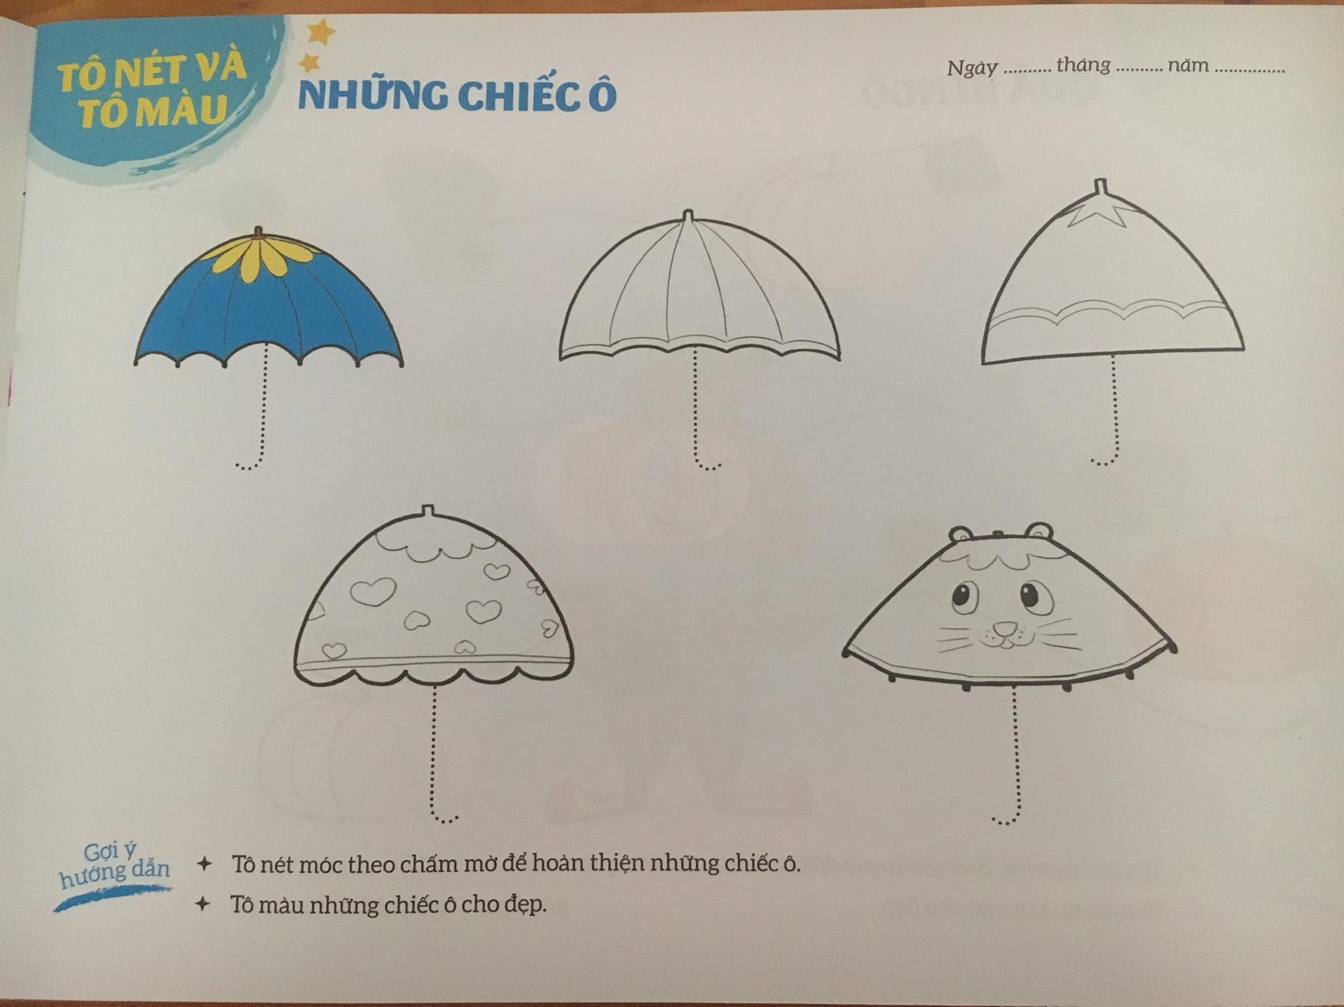
* Quan sát tranh mẫu
- Cô cho trẻ quan sát tranh mẫu

Slide 5
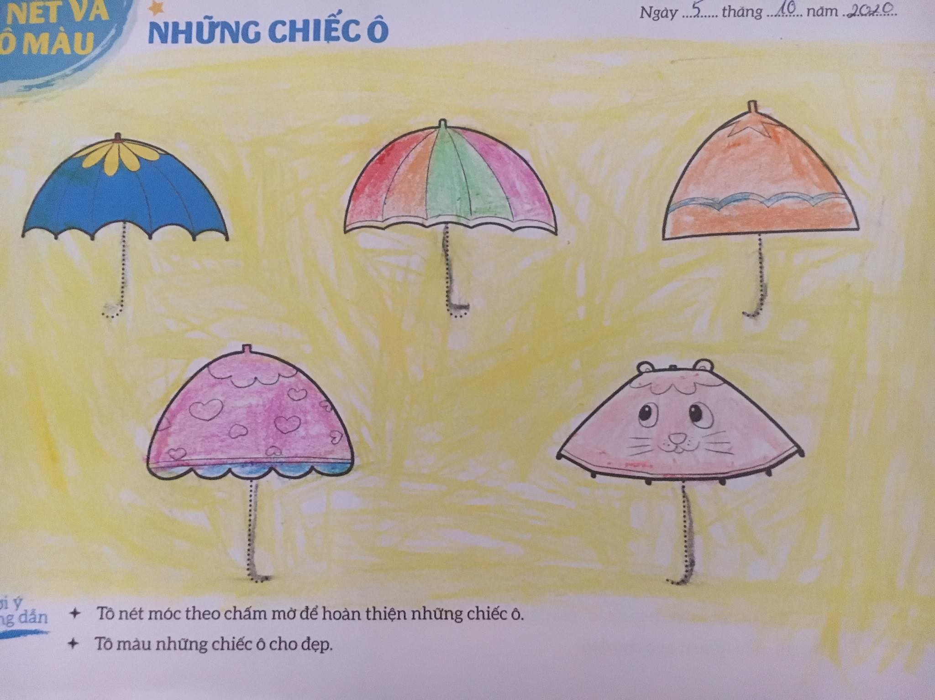

Slide 6
Cô hướng dẫn trẻ tô nét và tô màu

Slide 7
* Trẻ thực hiện

Slide 8
3. Kết thúc

